Slide 1


ҚАЗАҚСТАН РЕСПУБЛИКАСЫНЫҢ БІЛІМ ЖӘНЕ ҒЫЛЫМ МИНИСТРЛІГІ
ӘЛ-ФАРАБИ АТЫНДАҒЫ ҚАЗАҚ ҰЛТТЫҚ УНИВЕРСИТЕТІ
БИОЛОГИЯ ЖӘНЕ БИОТЕХНОЛОГИЯ ФАКУЛЬТЕТІ
БОТАНИКА ЖӘНЕ АГРОЭКОЛОГИЯ КАФЕДРАСЫ
1 Дәріс
Тақырыбы: Биоалуантүрлілікті сақтау және өсімдіктер жабынын тиімді пайдалану.
Дәріскер: б.ғ.к., профессор
Аметов Абибулла

Slide 2
Сабақтың мақсаты:
Биологиялық алуантүрлілік компоненттерін сақтау және тиімді пайдаланудың негізгі мәселелермен, табиғатты пайдалану стратегиясының зерттеу жұмыстарымен және биоалуантүрлілікті сақтаудың құқықтық негіздерімен, биоалуантүрлілікке келтірілетін залалдарды есепке ала отырып, биоресурстарды алу бойынша бақылау әдістерімен; жалпы ғаламдық биоалуантүрлілікті сақтау стратегиясына Қазақстанның қосатын үлесімен танысу.

Slide 3
Жалпы пәнді оқытудан күтілетін нәтижелер:
Қазақстан флорасының өсімдіктер жабыны және ормандары;
Қазақстан далалары, шөлдері және биік тау белдеулерінің өсімдіктер жабынының ерекшеліктері;
Фитоценоздардың динамикасы;
Фитоценоздар географиясы туралы жалпы түсінік қалыптастыру;
Қазақстан флорасын және өсімдіктер жабынын қорғау, сақтау стратегиясын іске асыру шараларын меңгеру.
Пререквизиттер:
Ботаника, Өсімдіктер мен жануарлар биоалуантүрлілігі, Жергілікті флора, Қазақстан биоресурстары.
Постреквизиттер:
Индикациялық геоботаника, Фитоценология

Slide 4
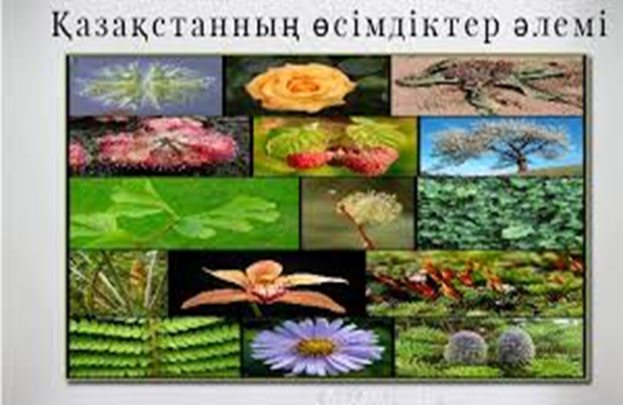
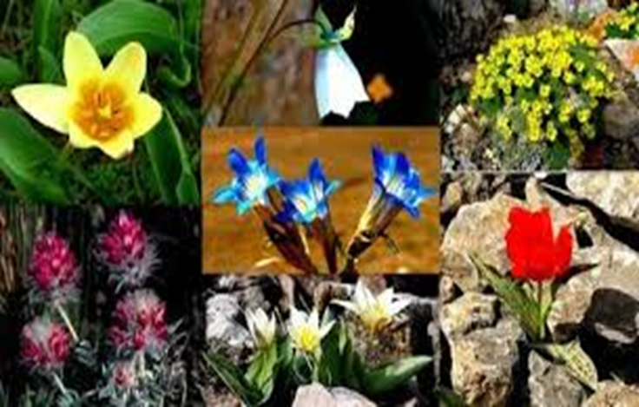
Қазақстанда өсімдіктердің
6 000-нан астамы – жоғары сатыдағы түтікті өсімдіктер.
Жоғары сатыдағы өсімдіктердің түр байлығы - интродукцияланған, мәдени түрлер мен кездейсоқ әкелінген 500-ден аса түрлерді қоспағанда, 161 тұқымдасқа, 1120 туысқа жататын 6100-ге жуық түрден тұрады. Оның ішіндегі 730 түр тек Қазақстанда өсетін эндемдік түрлер.

Slide 5
Қазақстан жерінде өсімдіктердің таралуы, түрлер мен эндемдердің топтасуы, табиғи аймақтар мен таулы белдеулерде әртүрлі. Республиканың осыншама бай өсімдіктер дүниесі түрлердің биологиялық, экологиялық, эволюциялық ерекшеліктеріне байланысты әртүрлі бірлестіктер мен қауымдастықтарда жүйеленген.
Қазақстанның жазық бөлігі:
орманды далалық,
далалы,
шөлейтті,
шөлді белдемдеріне (аймақтарға) ажыратылады.

Slide 6
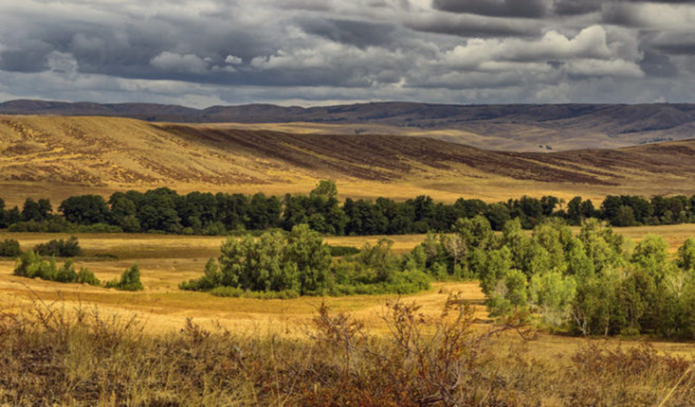
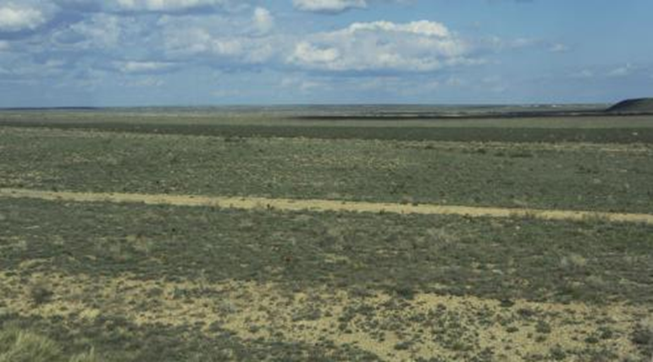
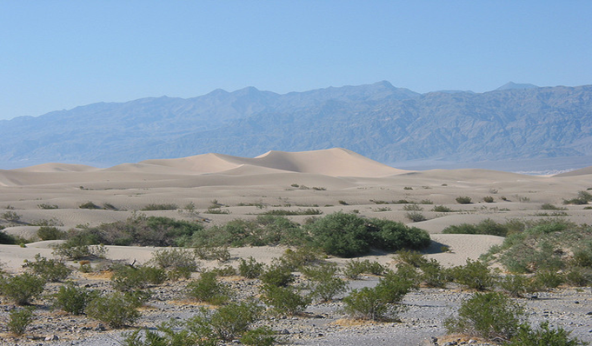
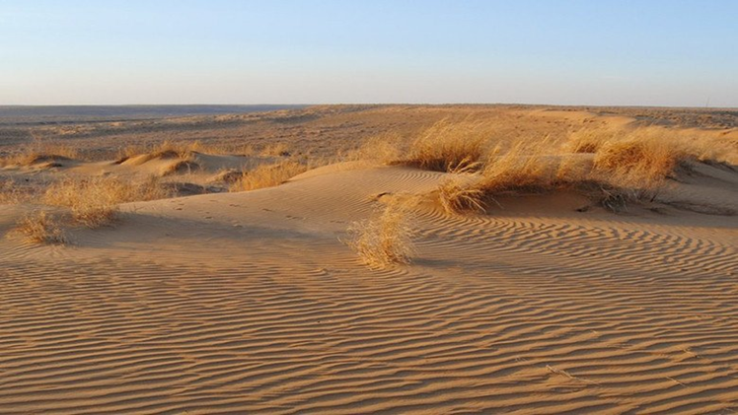
Орманды далалы аймақ
(Қарқара, Көкшетау)
2. Далалы аймақ (Сарыарқа)
3. Шөлейттер (Каспий маңы ойпаты)
4. Шөлді аймақ (Қызылқұм)

Slide 7
Биоалуантүрлілік туралы түсінік
Биоалуантүрлілік – адамзатты шексіз ұзақ уақыт энергетикалық, техникалық және басқа ресурстармен қамтамасыз етудің жалғыз көзі. Биоалуантүрліліктің экожүйедегі байланыстарының толық болуының шарты және негізгі факторы бола отырып, оның ең маңызды қасиеті – тұрақтылықты қамтамасыз ету. Элементарлық (іс жүзінде бөлінбейтін) экожүйелердің көптүрлілігі ең алдымен олардың түрлік құрамымен анықталады. Ал ең ірі экожүйелер үшін алуантүрліліктің артуына оларға кіретін кіші деңгейдегі экожүйелердің маңызы артады.
Биосфераның геологиялық тарихының барысында онда тіршілік ететін ағзаларының түрлерінің саны тұрақты болмаған. Әрбір түр белгілі бір уақыт қана өмір сүреді. Шамамен 10-30 млн жыл түрлерінің ішінде өмірі өте қысқа (бірнеше мың) және ұзақ өмір сүретін түрлер – тірі қазбалар да бар. Мысалы, мүктер өзгермеген қалпында шамамен 500 млн жыл, ашықтұқымдылар – гингко дәуірінен бері 150 млн жыл тіршілік етіп келеді.
Егер ертеректе бір түр орташа алғанда 2000 жылда жойылып отырса, соңғы 300 жылда әр 10 жыл сайын жойылып отыр. 1600 жылдан бастап өсімдіктердің 20 түрі жойылып кеткен.

Slide 8
Түрлердің санының күрт төмендеуі мен түрлердің жойылу себептері алуан түрлі. Көбінесе олар мекен ету ортасының өзгеруі немесе бұзылуымен байланысты:
Біріншіден, бір түрдің жойылуы, әдетте онымен қоректік немесе басқа да байланыстармен тығыз байланысты, бірнеше түрдің тіршілік әрекетін бұзуға әкеліп соқтырады.
Екіншіден, қандай да бір түрді толық жоюдың қажеті жоқ. Олардың саны белгілі бір шамадан төмендеп кетсе, олар қайта қалпына келе алмайды.
Ішкі су қоймаларының ластануы, тұздылығының, қышқылдылығының артуы нәтижесінде көптеген өсімдіктерге жойылу қаупі төніп отыр. Адамның барлық ірі ауқымды іс-әрекеттері биологиялық алуантүрліліктің кемуіне әкеледі. Осының нәтижесінде бүкіл табиғи белдеулердің де жойылу факторлары белгілі.
Түрлердің толық жойылуының нәтижелері өте ауыр. Жекелеген экожүйелердің түрлік алуантүрлілігінің кемуін басқа экожүйелерден әкелу арқылы қалпына келтіруге мүмкіндік болса, ал толық жойылған түр жүйе ретінде биосфера үшін қайтымсыз.

Slide 9
Биологиялық алуантүрлілікті сақтау
Экологиялық мәселелерді және биологиялық алуантүрлілікті сақтаудың бір жолы – Қызыл кітап. Табиғи ресурстары мен табиғатты қорғаудың халықаралық одағы (МСОП) бүкіл планетаның Қызыл кітабын құрастырған:
Қызыл кітапқа сирек және жойылу қаупі төніп отырған ағзалар енгізілген. Қызыл кітапқа енген түрдің шамамен санының кемуі себебі, таралу террториясы қорғау үшін орындалатын іс-шаралар және т.б. мәліметтер көрсетіледі. Қызыл кітапқа енген барлық түрлерді бірнеше категорияға бөледі:
жойылу қаупі төніп тұрған түрлер (арнайы қатал қорғау шаралары қажет),
кеміп келе жатқан (тіршілігін сақтау үшін саны жеткілікті, бірақ жылдам кеміп келе жатқан),
сирек (жойылу қаупі жоқ, бірақ саны аз немесе шектелген территорияларда ғана кездеседі),
анықталмаған (қамқорлыққа алуға негіз бар, бірақ олар туралы мәліметтер аз).

Slide 10
Қызыл кітаптағы түрлердің тізімі үнемі өзгеріп отырады. Қалпына келтірілген түрлер тізімнен шығарылады. Ал тізім басқа тіршілік көзі нашарланған түрлермен толықтырылады.
Қазақстанның Қызыл кітабын шығаруы, республикамыздын өте сирек өсімдіктерді сақтап қалу және оны қорғаудағы рөлі өте зор.
Экономикалық проблемаларды шеше отырып, біз өзімізді қоршаған ортаның қал-жағдайын естен шығармауымыз керек. Ғылым мен техниканың алға басуы адам мен табиғат арасында үндестіктің болу қажеттілігіне еріксіз ой тоқтаттырады.
Қазақстанның Қызыл кітабының жарыққа шығуы біздің әрқайсымыздың соншалықты көркем, әрі тамаша табиғат әлемін сақтаудағы жеке-жеке жауапкер екенімізді саналы түрде ұғынуымызға түрткі болады.
Қызыл кітаптың беттерін аша отырып, бізге жойылып бара жатқан немесе жойылып кету қаупі бар жануарлар мен өсімдіктер түрлері тізімінің өсуіне себепші болатын жағдайлар мен себептер туралы терең ойлануымыз керек.
Биологиялық әртүрлілікті сақтау мәселесі бірнеше ондаған жылдардан бері тек мамандар мен табиғат қорғаудың жекелеген ынталы адамдарының міндеті болудан қалды, себебі әр бір биологиялық түрді жоғалту тек адамгершілік пен жалпы теориялық пікірлерге ғана емес, сонымен қатар қоғамның экономикалық мүддесіне де нұқсан келтіретініне адамзат баласының толықтай көзі жетті. Бұған 1992 жылы Рио – де – Жанейрода өткен конференцияда дүние жүзінің көптеген елдері, оның ішінде Қазақстанда қол қойған, биологиялық әртүрлілік туралы Конвенцияның қабылдануы дәлел.

Slide 11
Қазақстанда «Қызыл кітап » Республика Үкіметінің 1978 жылдың 16-қаңтарындағы қаулысы бойынша бекітілді (Қазақ ССР Министрлігі Советінің № 20 қаулысы).
Омыртқалы жануарларға арналған бірінші бөлімі 1979 жылы қаңтар айында жарық көрді (1978 жылдың аяғында). Бұл кітапқа омыртқалы жануарлардың 87 түрі мен түршелері, оның ішінде:сүтқоректілері– 37, құстар – 43,бауырымен жорғалаушылар - 8, қосмекенділер -1 және балықтардың 4 түрі тіркеледі.
1981 жылы Қызыл кітаптың екінші бөлімі жарық көрді. Оған өсімдіктердің – 307 түрі, оның ішінде: жоғары сатыдағы гүлді өсімдіктер (288), ашықтұқымдылар (2), папоротниктәрізділер (3), қыналар (3), саңырауқұлақтар (10), мүктер (1) бар.
ҚР-ның Қызыл кітабы «Жануарлар» мен «Өсімдіктер» деп аталатын 2 томнан тұрады. Жануарларға арналған том 3 мәрте (1978,1991,1996) басылып шықты. Бірақ омыртқасыз жәндіктер тек екінші басылымға ғана енді, ал олар туралы үшінші басылым дайындалып жатыр.
Адам баласы жануарлар мен өсімдіктер туралы мәліметтерді, ғылыми – фактілерді саралап, ендігі жерде оларды қорғау қажеттігі туралы тоқтамға келді. Кейбір өркениетті елдерде жануарларды, өсімдіктерді, ормандарды, өзен – көлдерді қорғау туралы мемлекет деңгейінде құжаттар қабылдана бастады. Орыс патшасы I Петр Мәскеу маңындағы ормандар мен оның қойынауындағы табиғат байлықтарының бәрін «патша қазынасы» деп жариялап, жарлық шығарған. Тіптен, өзен бойынан 3км жерге дейін ағаш кескендерді қатаң жазалаған.
Мұндай көзқарастар кейіннен басқа да елдерде қолдау тауып, Еуропа, Ресей, Қытай, Үндістан, Жапон елдері табиғат қорғауға көп көңіл бөлген. Кейбір мемлекеттерде қорықтар, ұлттық саябақтар құрылған. Осындай шаралардың бірі Халықаралық табиғат қорғау ұйымы (ХТҚҰ) еді. Ол 1948 жылы құрылды. Ұйымның мақсаты - дүние жүзіндегі сиреп немесе құрып бара жатқан аң мен құстарды және өсімдіктердің «Қызыл кітабын» ұйымдастыру болатын. Оған дейін халықаралық «Қара кітаптың тізімі жасалды. Оған жер бетінен біржола құрып кеткен аңдар мен құстар енгізілді.

Slide 12
«Қызыл кітап» туралы пікірді ағылшын табиғат зерттеушісі Питер Скотт айтқан. 1963 жылы халықаралық «Қызыл кітаптың» алғашқы басылымы, одан соң 1966 – 1975 жж. 5 томы жарық көрді. 1978 жылы КСРО – ның «Қызыл кітабы» жануарларға арналған бөлігі, ал 1981 жылы өсімдіктерге арналған бөлігі жарық көрді. Қазақстанның «Қызыл кітабы» содан бері 1991 және 1996 жылдары өңделіп, қайта басылды.
«Қызыл кітапты» ұйымдастыру үшін ҚР-ның ҰҒА-ның бірнеше ҒЗИ-ның ғалымдары ұзақ жылдар еңбек етіп, ғылыми – практикалық конференциялар ұйымдастырды. «Қызыл кітапқа» енетін әрбір түрге ғылыми түрде сипаттама беріліп, талқыға салынды.
«Қызыл кітапқа» белгілі бір түрді енгізу үшін ғалымдар әр жануардың не өсімдіктің 5 санатын анықтаған. Осы санатқа сәйкес келген жағдай да ғана ол түр «Қызыл кітапқа» енгізілген. Олар:
1 санат – жойылып бара жатқандар. Олар туралы соңғы 50 жылда ешқандай деректер жоқ. Мысалы, қызыл қасқыр, қара күзен, қаблан, қызыл құм арқары т.б.
2 санат – саны азайып бара жатқандар. Мысалы, балқаш ала бұғасы, сары құтан, жұпар, құлан т.б.
3 санат – серек түрлері (қазір жойылып кету қауіпі жоқ, бірақ өте сирек кездесетіндер). Мысалы, қар барысы, сілеусін, жарқанат – қара ләйлек т.б.
4 санат – белгісіздер (толық зерттелмеген түрлер). Мысалы, шұбар кесіртке, қара шұбар жылан т.б.
5 санат – Қалпына келгендер (қорғау жұмыстары нәтижесінде қайта көбейген түрлер). Мысалы, кіші аққу, көк құс т.б.
«Қызыл кітапқа» енгізілген жануарларды аулауға, өсімдіктерді жоюға тиым салынған. «Қызыл кітап» - мемлекеттік құжат. Сондықтан оған енген жануарларды оқып үйрену, білу баршаның міндеті.

Slide 13
ҚР-ның Қызыл кітабына жануарлар мен өсімдіктердің сол немесе өзге түрін енгізуге және онын мартебесін айқындауға санының қисапсыз азаюы, таралу аймақтарының қысқаруы, тіршілік ету жағдайының қолайсыз өзгеруі туралы деректер немесе оны қорғау мен өсімін молайту жөнінде шығу шаралар қолданудың қажеттігі туралы дәлел келтіретін кез келген басқа да деректер негіз болады.
Халықаралық табиғатты және табиғи ресурыстарды қорғау одағының тізіміне енген сирек кездесетін және жойылып кету қаупі бар жануарлардың түрлері Қызыл кітабына бірінші кезекте енгізіледі. Жануарлар мен өсімдіктердің кез келген түрін Қызыл кітапқа енгізу немесе Қызыл кітаптан шығару туралы ұсыныстар Қызыл кітаптың зоологиялық және ботаникалық комиссияларға ұсынылады. Жануарлар мен өсімдіктер түрлерін Қызыл кітапқа , одан шығару және кез келген түрінің мәртебесі туралы мәселелерді қарау үшін ведомствоаралық, зоологиялық және ботаникалық, комиссиялар құрылады, олардың құрамына қарамастан осы салалардың жетекші мамандары (ҚР ҰҒА-ның, ҚР Экология және биоресурстар министірлігінің, табиғатты қорғау жөніндегі жоғары оқу орындары мен ғылыми – зерттеу мекемелерінің, қоғамдық ұйымдардың және басқаларының) кіреді.

Slide 14
Қазақстанның Республикасының Қызыл кітабы «Жануарлар дүниесін қорғау, өсімін молайту және пайдалану туралы» Қазақстан Республикасының Заңына сәйкес жасалған және республика аумағында сирек кездесетін, саны азайып келе жатқан әрі құрып кету қатері төніп отырған жануарлар мен өсімдіктер түрлерінің жай – күйі туралы мәліметтерді, оларды зертеу, қорғау өсімін молайту және ұтымды пайдалану жөніндегі қажетті шаралардың жиынтығы бар негізгі құжат болып саналады. Қазақстан Республикасының Қызыл кітабы сонымен қатар жануарлар мен өсімдіктер дүниесі мемлекеттік құрамдас бөлігі болып табылады.
Қазақстан Республикасының Қызыл кітабына Қазақстан Республикасының аумаңында құрғақта, суда, ауа мен жер қыртысында еркін жағдайда тұрақты және уақытша мекендейтін жануарлар (сүт қоректілер, құстар, бауырмен жорғалаушылар, қосмекенділер, балықтар, сондай – ақ ұлутектілер, насекомдар және басқалар) мен өсімдіктердің түрлері (түршелері, популяциялары) тіркеледі. Санымен тіршілік жағдайы олардың тектік қорының молаюы мен сақталуына қатер төндірмейтіндей шекке жеткен жануарлар мен өсімдіктер түрлері Қазақстан Республикасының Қызыл кітабына шығарылуға жатады.
Қазақстан Республикасының Қызыл кітабына енгізілген жануарлар мен өсімдіктер түрлері Қазақстан Республикасының бүкіл аумағында ерекше қорғауға алынады. Қазақстан Республикасының заңдарында көзделгеннен басқа жагдайда, бұл түрлерді аулауға ( жинауға) бүкіл республика аумағында тыйым салынады. Қазақстан Республикасының Қызыл кітабына енгізілген жануарлар мен өсімдіктер түрлерінің (түршелерінің, популяцияларының ) жойылып кетуіне, сандарының азаюына және тіршілік ететін ортасының нашарлауына әсер ететін әрекеттерге жол берілмейді.
Қазақстан Республикасының Қызыл кітабы жануарлар мен өсімдіктер деп аталатын екі томнан тұрады. Әр томды жеке кітап немесе бірнеше бөлім түрінде де шығаруға болады және онда қосымша ретінде Қазақстан Республикасынығ Қызыл кітабына енгізілген жануарлар мен өсімдіктердің жойылып кету қаупі бар түрлері мен түршелерінің түсініктеме тізбесі,Қазақстан Республикасының Қызыл кітабы туралы Ереженің мәтіні және Қазақстан Республикасының Қызыл кітабы жөніндегі басқа да номативтік құжаттар беріледі. Қазақстан Республикасының Қызыл кітабы қазақ және орыс тілдерінде шығарылады, басқа кез келген тілге де аударылуы мүмкін. Жануарлар мен өсімдіктер түрлерін сипаттау тәртібін Қазақстан Республикасының Қызыл кітабы жөніндегі тиісінше зоологиялық және ботаникалық комиссиялар белгілейді.

Slide 15
Қазақстан Республикасының Қызыл кітабына енгізілген организмдердің әр түрі үшін мынадай негізгі деректер келтіріледі: түрдің латынша, қазақша және орысша аталуы; мәртебесі (жойылып бара жатқан, саны азайған, сирек кездесетін); түрдің сыртқы бейнесі; Қазақстанда бұрын және қазіргі кезде таралуы, картасымен; саны мен оның өзгеру барысы; негізгі шектеуші факторлар және саны мен таралу аймағының өзгеру себептері; жасанды жағдайда, қолда және қалыпты ортада өсіру мүмкіндігі туралы мәләметтер; түрдің тектік қорын сақтауда Қазақстан Республикасы аумағында мекендейтін популяцияның рөлі; қорғаудың қолданылған және қажетті шаралары; ақпарат көздері. Қажет болған жагдайда, сондай – ақ организмнің жастық маусымдық ерекшеліктері де сипатталады.
Қазақстан Республикасының Қазал кітабына жануарлар мен өсімдіктердің сол немесе өзге түрін енгізуге және онын мартебесін айқындауға санының қисапсыз азаюы, таралу аймақтарының қысқаруы, тіршілік ету жағдайының қолайсыз өзгеруі туралы деректер немесе оны қорғау мен өсімін молайту жөнінде шығу шаралар қолданудың қажеттігі туралы дәлел келтіретін кез келген басқа да деректер негіз болады. Халықаралық табиғатты және табиғи ресурыстарды қорғау одағының тізіміне енген сирек кездесетін және жойылып кету қаупі бар жануарлардың түрлері Қазақстан Республикасының Қызыл кітабына бірінші кезекте енгізіледі. Жануарлар мен өсімдіктердің кез келген түрін Қазақстан Республикасының Қызыл кітабына енгізу немесе Қызыл кітаптан шығару туралы ұсыныстар Қазақстан Республикасының Қызыл кітабы жөніндегі зоологиялық және ботаникалық комиссияларға ұсынылады. Жануарлар мен өсімдіктер түрлерін Қазақстан Республикасының Қызыл кітабына , одан шығару және кез келген түрінің мәртебесі туралы мәселелерді қарау үшін ведомствоаралық, зоологиялық және ботаникалық, комиссиялар құрылады.

Slide 16
Қорытынды
Биологиялық әртүрлілікті сақтау мәселесі бірнеше ондаған жылдардан бері тек мамандар мен табиғат қорғаудың жекелеген ынталы адамдарының міндеті болудан қалды, себебі әр бір биологиялық түрді жоғалту тек адамгершілік пен жалпы теориялық пікірлерге ғана емес, сонымен қатар қоғамның экономикалық мүддесіне де нұқсан келтіретініне адамзат баласының толықтай көзі жетті. Бұған 1992 жылы Рио – де – Жанейрода өткен конференцияда дүние жүзінің көптеген елдері, оның ішінде Қазақстанда қол қойған, биологиялық әртүрлілік туралы Конвенцияның қабылдануы дәлел.
Түрлердің санының күрт төмендеуі мен түрлердің жойылу себептері алуан түрлі. Көбінесе олар мекен ету ортасының өзгеруі немесе бұзылуымен байланысты. Омыртқалы жануарларға қатысты алсақ бұл факторға түрлердің жойылуының 60 пайызы жағдайлары сәйкес келеді. Екінші орында шектен тыс пайдалану , содан кейінгі орында азық қорының кемуі, зиянкестерді жою және кездейсоқ жемтік тұр.
Шектен тыс пайдалану қандай да бір кәсіптік маңызы бар жануарлар үшін қауіпті. 1983 жылы тек қана тіс сүйектері үшін ғана 80 мың Африка пілдері жойылды. Түрлердің жойылуындағы маңызды себептердің бірі олардың интрдукцияланған, яғни сырттан әкелінген түрлерімен бәсекелестікке қабілетсіз болу. Мұндай құбылыстарға шектелген территорияларға, аралдарда тіршілік ететін түрлер өте сезімтал болып келеді.
Экологиялық мәселелерді және биологиялық алуантүрлілікті сақтаудың бір жолы – Қызыл кітап. Табиғи ресурстары мен табиғатты қорғаудың халықаралық одағы (МСОП) бүкіл планетаның Қызыл кітабын құрастырған.

Slide 17
Әдебиеттер және ресурстар:
Изучение биологического разнообразия Казахстана на современном этапе / Материалы международной научной Конференции посв. Юбилейном датам выдающихся ученых – ботаников Казахстана. Алматы, 6-7 июня, 2013.
Олонова М.В., Чжанг Д., Бекет У. Вестник Томского гос. Университета Биология 2013 № 1 (21) С.59-73.
Глазунов В.А. Охрана растительного мира XIII съезд русского ботан.общества (16-22 сентября, 2013 г., С.12-13).
Л.А.Димеева, Г.М.Кудабаева, П.В.Веселова Охрана растительного мира XIII съезд рус.ботан.общ. (16-22 сентября, 2013 г., С.17-18).
Мухитдинов Н.М. Геоботаника. Алматы., 2011. 384 б.
Камелин Р.Б. Актуальные проблемы геоботаники III Всероссиская школа конференция Научный центр РАН Петрозаводск., 2007., С.8-22.
Розенберг Г.С. Актуальные проблемы геоботаники III Всероссиская школа- конференция Научный центр РАН Петрозаводск., 2007., С.72-118.

Slide 18
Назарларыңызға рахмет!

